Slide 1
Janusz Korczak w literaturze

Slide 2
"Pamiętnik", wstrząsające świadectwo ostatnich miesięcy życia Korczaka i jego wychowanków (zapiski urywają się 4 sierpnia 1942 - na dzień przed wywózką do Treblinki). "Pamiętnik" cudem przetrwał wojnę zamurowany w budynku Domu Sierot.

Slide 3
Literatura dla dzieci

Slide 4
Historia chłopca,
który zostaje królem
i na własnej skórze przekonuje się, że bycie dorosłym
nie zawsze jest łatwe,
a podejmowanie decyzji
wiąże się z ponoszeniem odpowiedzialności

Slide 5
Dalsze losy małego władcy-reformatora, bohatera powieści
"Król Maciuś Pierwszy", który cudem uniknął śmierci
i został zesłany
na bezludną wyspę.

Slide 6
To opowieść o świecie dziecięcej wyobraźni
i o trudzie ulepszania świata.
marzeniach oraz o tym,
co się dzieje,
kiedy marzenia się spełniają. To także książka o dorastaniu.

Slide 7
Pełna uroku opowieść
wielkiego pedagoga
o jego pracy z dziećmi.
Akcja ma miejsce na koloniach letnich.
Jednym z wychowawców
był Janusz Korczak.

Slide 8
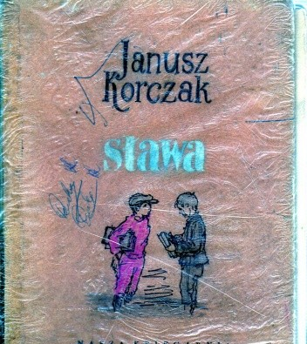
Opowiadanie dla dzieci o Władku, który chciał być sławny. To bardzo żywy, dosadny, tu i ówdzie podkreślony delikatną ironią obraz wewnętrznego życia dzieci w szkole powszechnej.

Slide 9
To przystępny wykład
działalności gospodarczej,
którą Korczak zobrazował
na przykładzie sklepiku szkolnego działającego na zasadzie
spółdzielni uczniowskiej.

Slide 10
Książki inspirowane postacią Starego Doktora
i skierowane do dzieci

Slide 11
Znana ilustratorka stworzyła książkę, która może przybliżyć postać Starego Doktora najmłodszym czytelnikom. Książka ma formę zapisków małej, żydowskiej dziewczynki, mieszkanki Domu Sierot przy ul. Krochmalnej.

Slide 12
"Po drugiej stronie okna.
Opowieść
o Januszu Korczaku"
Anny Czerwińskiej-Rydel -
to przystępnie napisana
biografia dla dzieci.

Slide 13
"Jest taka historia.
Opowieść
o Januszu Korczaku"
Beaty Ostrowickiej -
to narracja przedstawiona
słowem i obrazem.

